Slide 1

মো: মুরাদ হোসেন, প্রভাষক (আইসিটি), শহীদ স্মৃতি ডিগ্রী কলেজ, ফকিরহাট, বাগেরহাট। মোবাইল- 01716-569235

Slide 2


শিক্ষক পরিচিতি
মোঃ মুরাদ হোসেন
প্রভাষক (আইসিটি)
শহীদ স্মৃতি ডিগ্রী কলেজ
ফকিরহাট, বাগেরহাট।
মোবাইল- ০১৭১৬-৫৬৯২৩৫
ইমেইল- muradlecturer@gmail.com
পাঠ পরিচিতি
শ্রেণিঃ একাদশ
বিষয়ঃ তথ্য ও যোগাযোগ প্রযুক্তি
অধ্যায়ঃ প্রথম
তথ্য ও যোগাযোগ প্রযুক্তি:
বিশ্ব ও বাংলাদেশ প্রেক্ষিত
সময়ঃ ৫০ মিনিট
মো: রাদ হোসেন, প্রভাষক (আইসিটি), শহীদ স্মৃতি ডিগ্রী কলেজ, ফকিরহাট, বাগেরহাট। মোবাইল- 01716-569235

Slide 3
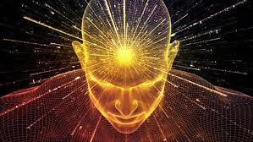
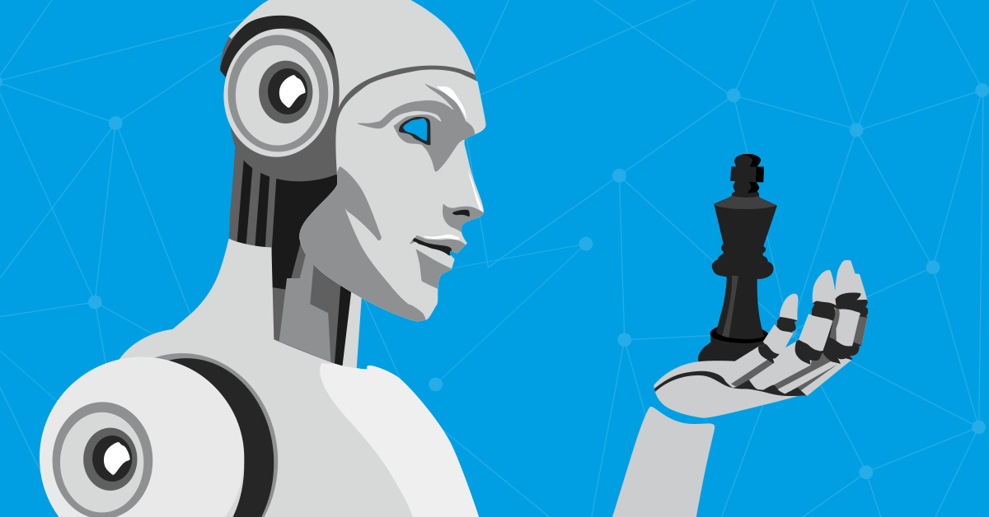
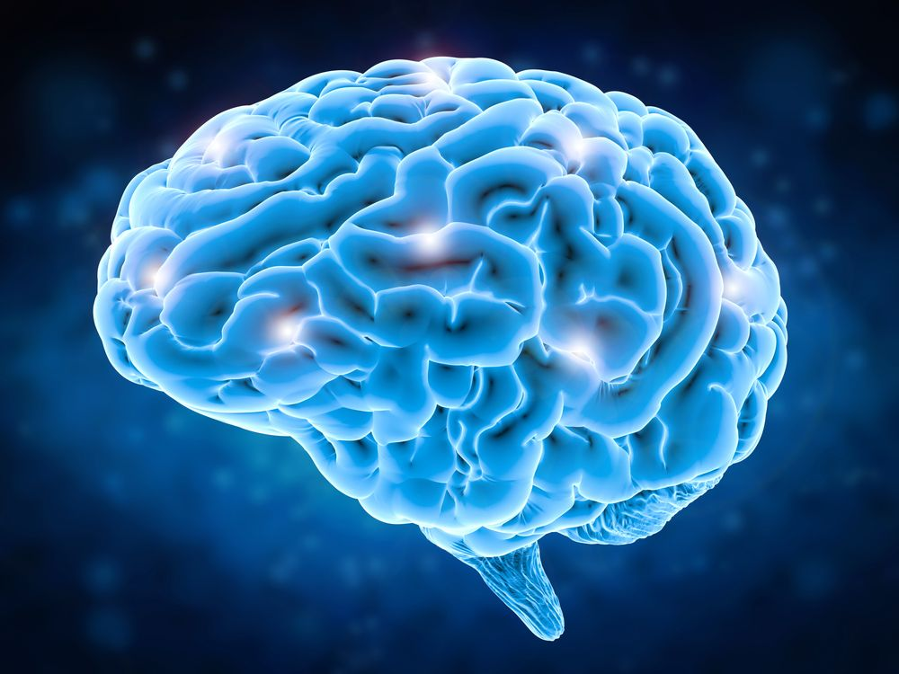
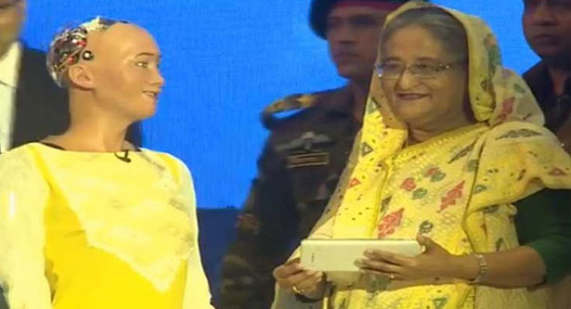
ছবিগুলো দেখো এবং চিন্তা করে বলো-
ছবিগুলো কিসের?
মো: মুরাদ হোসেন, প্রভাষক (আইসিটি), শহীদ স্মৃতি ডিগ্রী কলেজ, ফকিরহাট, বাগেরহাট। মোবাইল- 01716-569235

Slide 4

আজকের আলোচ্য বিষয়
কৃত্রিম বুদ্ধিমত্তা (Artificial Intelligence)
মো: মুরাদ হোসেন, প্রভাষক (আইসিটি), শহীদ স্মৃতি ডিগ্রী কলেজ, ফকিরহাট, বাগেরহাট। মোবাইল- 01716-569235

Slide 5
শিখনফল
এই পাঠ শেষে শিক্ষার্থীরা ......
কৃত্রিম বুদ্ধিমত্তার সংজ্ঞা বলতে পারবে।
কৃত্রিম বুদ্ধিমত্তা ব্যাখ্যা করতে পারবে।
কৃত্রিম বুদ্ধিমত্তার ব্যবহার বর্ণনা করতে পারবে।
মো: মুরাদ হোসেন, প্রভাষক (আইসিটি), শহীদ স্মৃতি ডিগ্রী কলেজ, ফকিরহাট, বাগেরহাট। মোবাইল- 01716-569235

Slide 6
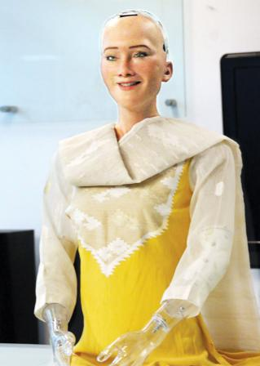
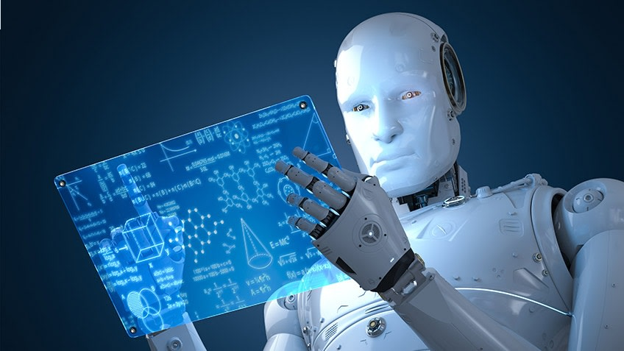
কৃত্রিম বু্দ্ধিমত্তার সংজ্ঞা
মানুষের বুদ্ধিমত্তা ও চিন্তা শক্তিকে কৃত্রিম উপায়ে প্রযুক্তি নির্ভর করে যন্ত্রের মাধ্যমে বাস্তবায়ন করাকে কৃত্রিম বুদ্ধিমত্তা (Artificial Intelligence) বলে।
মো: মুরাদ হোসেন, প্রভাষক (আইসিটি), শহীদ স্মৃতি ডিগ্রী কলেজ, ফকিরহাট, বাগেরহাট। মোবাইল- 01716-569235

Slide 7
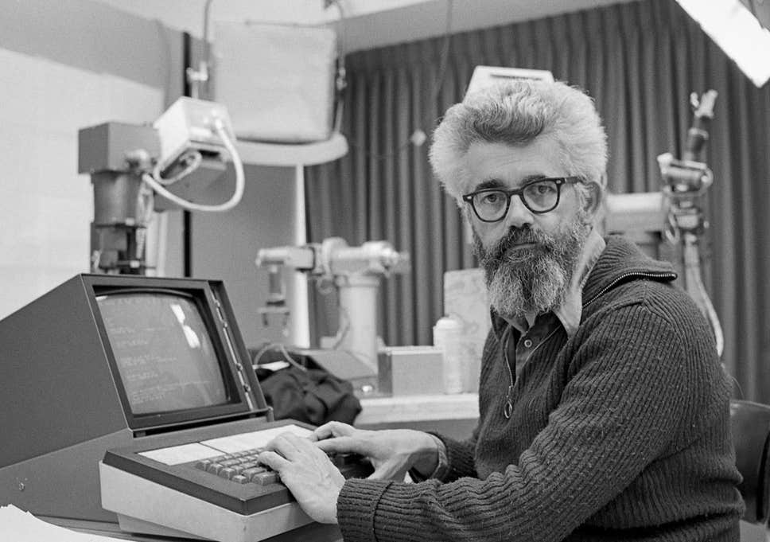
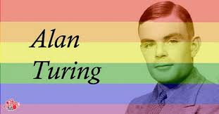
কৃত্রিম বুদ্ধিমত্তার বর্ণনা
1956 সালে জন ম্যাকার্থি প্রথম কৃত্রিম বুদ্ধিমত্তা শব্দটি চালু করেন। কৃত্রিম বুদ্ধিমত্তার প্র্রধান 3টি শাখা হলো- (1) রোবটিক্স (২) ন্যাচারাল ইন্টারফেস ও (৩) বুদ্ধিবৃত্তিক বিজ্ঞান। কৃত্রিম বুদ্ধিমত্তার জনক হলেন অ্যালান টুরিং। তার করা টুরিং টেস্ট কৃত্রিম বুদ্ধিমত্তার ভিত্তি স্থাপন করে। যেকোন যন্ত্র টুরিং টেস্ট উৎরে গেলেই বলা যায় যন্ত্রটির কৃত্তিম বুদ্ধিমত্তা আছে।
মো: মুরাদ হোসেন, প্রভাষক (আইসিটি), শহীদ স্মৃতি ডিগ্রী কলেজ, ফকিরহাট, বাগেরহাট। মোবাইল- 01716-569235

Slide 8
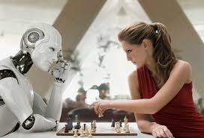
কৃত্রিম বুদ্ধিমত্তার ব্যবহার
যেখানে মানুষ একই সময়ে বিভিন্ন চিন্তা করতে পারে না, সেখানে কৃত্রিম বুদ্ধিমত্তা সম্পন্ন পঞ্চম প্রজন্মের কম্পিউটারগুলো একই সময়ে বহুবিধ কাজ দ্রুততার সাথে সম্পন্ন করতে পারে।
মো: মুরাদ হোসেন, প্রভাষক (আইসিটি), শহীদ স্মৃতি ডিগ্রী কলেজ, ফকিরহাট, বাগেরহাট। মোবাইল- 01716-569235

Slide 9

জোড়ায় কাজ
কৃত্রিম বুদ্ধিমত্তায় প্রয়োগ করা বিভিন্ন প্রোগ্রামের একটি তালিকা তৈরি কর।
মো: মুরাদ হোসেন, প্রভাষক (আইসিটি), শহীদ স্মৃতি ডিগ্রী কলেজ, ফকিরহাট, বাগেরহাট। মোবাইল- 01716-569235

Slide 10
মূল্যায়ন
সর্বপ্রথম কৃত্রিম বুদ্ধিমত্তা সম্পন্ন দাবা প্রতিযোগী যা বিশ্ব চ্যাম্পিয়ন দাবাড়ু গ্যারি ক্যাসপারভকে পরাজিত করে।
প্রশ্নঃ এই কৃত্রিম বুদ্ধিমত্তা সম্পন্ন দাবা প্রতিযোগী
কম্পিউটারের নাম কী?
প্রশ্নঃ এটা কোন প্রতিষ্ঠান তৈরি করে?
মো: মুরাদ হোসেন, প্রভাষক (আইসিটি), শহীদ স্মৃতি ডিগ্রী কলেজ, ফকিরহাট, বাগেরহাট। মোবাইল- 01716-569235

Slide 11
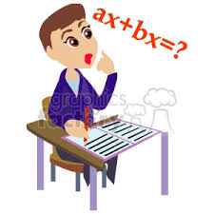
বাড়ির কাজ
কৃত্রিম বুদ্ধিমত্তা আর কোন কোন ক্ষেত্রে ব্যবহৃত হয়? তালিকা তৈরি কর।
মো: মুরাদ হোসেন, প্রভাষক (আইসিটি), শহীদ স্মৃতি ডিগ্রী কলেজ, ফকিরহাট, বাগেরহাট। মোবাইল- 01716-569235

Slide 12

মো: মুরাদ হোসেন, প্রভাষক (আইসিটি), শহীদ স্মৃতি ডিগ্রী কলেজ, ফকিরহাট, বাগেরহাট। মোবাইল- 01716-569235

